Slide 1




ASP.NET Web Forms – Intro
ASP.NET Web Forms
Telerik Software Academy
http://academy.telerik.com

Slide 2



Table of Contents
Introduction to ASP.NET Web Forms
Web Forms Basic Components
ASP.NET Sumator – Demo
ASP.NET Page Execution Model
Postbacks and VIEWSTATE
ASP.NET Page Directives

Slide 3
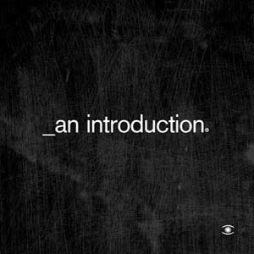
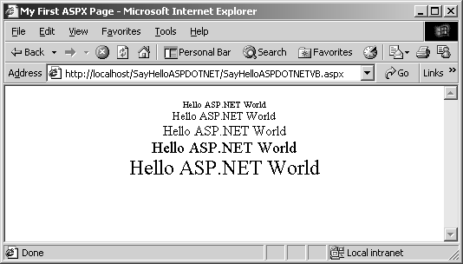
Introduction to ASP.NET Web Forms

Slide 4
What is ASP.NET Web Forms?
ASP.NET Web Forms
Web application development framework
Renders HTML content at the server-side
Combines C# with HTML for dynamic content
Component-based, event-driven model
Created by from Microsoft in 2002
Powerful, but complicated, very mature
Weak control over the output HTML
Web Form == composition of nested controls in ASPX page

Slide 5
ASP.NET Web Forms Benefits
Separate presentation from code
Code behind, unlike PHP (mixed code + HTML)
Component-based development
Event-driven architecture
Object-oriented approach
Code compilation (instead of interpreter)
Built-in state management (session, app, …)
Many others (data binding, validation, master pages, user controls, authentication, etc.)

Slide 6
ASP.NET Web Forms Architecture
XML-based
configuration
(Web.config)
ASPX pages Html Controls AJAX
Web controls User controls Master pages …
HttpHandlers ASP.NET MVC controllers
ASP.NET pages ASP.NET Web API SignalR …
HttpModules
Session state Authentication …
HttpApplication Cache
ASP.NET runtime (aspnet_wp.dll / w3wp.dll / Microsoft.Owin.Hosting.dll)
Internet Information Server (IIS) + ISAPI Filters (aspnet_isapi.dll) OWIN
Windows Server

Slide 7
HTML vs. ASP.NET Web Forms
Traditional Web pages (static HTML)
Consist of static HTML, images, styles, etc.
Execute code on the client side (JavaScript)
Need lots of AJAX to become dynamic
ASP.NET Web Forms
Execute code on the server and render HTML
Extensive use of server-side components
Allow easy integration with databases

Slide 8
ASPX: Separate Visualization from Business Logic
Old-fashioned Web development mixes HTML and programming code in single file (like PHP)
Hard to read, understand and maintain
Often leads to spaghetti code
ASP.NET Web Forms splits the Web pages into two parts:
.aspx file containing HTML for visualization
"Code behind" files (.aspx.cs) containing the presentation logic for particular page

Slide 9
ASPX: Separate Visualization from Business Logic (2)
Class generated from the .aspx file does not derive directly from Page class
Derives from class defined in the "code behind", where it is easy to add methods, event handlers, etc.
Using "code behind" separates the presentation logic from UI visualization
System.Web.UI.Page
TestForm.aspx.cs
TestForm.aspx

Slide 10


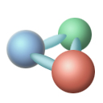

ASP.NET Web Forms Basic Components

Slide 11
Web Forms Basic Components
Web Forms
XML-based files describing the Web UI
Web Control
The smallest part we can use in our Web application (e.g. text box)
"Code behind"
Contains the server-side C# code behind pages
Web.config
Contains ASP.NET application configuration
Notes:
Бележки на автора:
Компоненти на ASP.NET
Web Forms – доставят интерфейса за ASP.NET приложение.
Code-behind – асоциират се с уеб форми и съдържат server-side код.
Web.config – файл, съдържащ конфигурацията на ASP.NET приложението.
Machine.config – файл с глобални настройки за уеб сървъра.
Global.asax – файл, съдържащ код за прихващане на application-level събития.

Slide 12
Web Forms
An ASP.NET Web Form is a programmable Web page (.aspx file)
Acts as a Web-based user interface (UI) of the ASP.NET Web Forms applications
XML-based language, like XHTML
Consists of HTML, C# code and controls
Executed at the server-side by ASP.NET
Rendered to HTML by the ASP.NET runtime
Have complex execution model (many steps)

Slide 13
ASP.NET Web Form – Example
Always put ID="…" and runat="server" for the ASP.NET controls!
<%@ Page Language="C#"
Codebehind="TestWebForm.aspx.cs"
Inherits="FirstApp.TestWebForm" %>
<!DOCTYPE html>
<html>
<head><title>First WebForm</title></head>
<form ID="FormTest" runat="server" …>
<asp:Label ID="lbl" runat="server">…</asp:Label>
<asp:TextBox ID="textCustomerName" runat="server"
Text="Customer Name: ">…</asp:TextBox>
<asp:Button ID="btn" runat="server" …></asp:Button>
</form>
</html>
The functionality of the Web form is defined by attributes: Page, Codebehind, Inherits

Slide 14
ASP.NET Web Controls
ASP.NET Web controls are the smallest component part
Deliver fast and easy component-oriented development process
HTML abstraction, but has server-side properties and events
Rendered as HTML (+ CSS + scripts)
<asp:Button runat="server" ID="btn"
Text="Click me!" OnClick="btn_Click" />

Slide 15

Web.config
The configuration file for ASP.NET application
Text based XML document
Web.config defines:
Connection strings to any DB used by app
Security settings and membership settings
Whether debugging is allowed
<?xml version="1.0" encoding="utf-8" ?>
<configuration>
<system.web>
</system.web>
</configuration>
Minimal Web.config should look like this

Slide 16
Your First ASP.NET Web Forms Application – Sumator
Steps to create a simple ASP.NET Web application:
Start Visual Studio
Create “New Web Application”
Add two text fields, a button and a label
Handle Button.Click and implement logic to sum of the values from the text fields
Display the results in the label

Slide 17


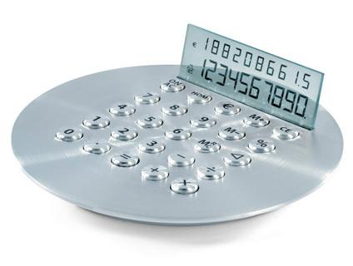
ASP.NET Sumator
Live Demo

Slide 18

ASP.NET Execution Model

Slide 19
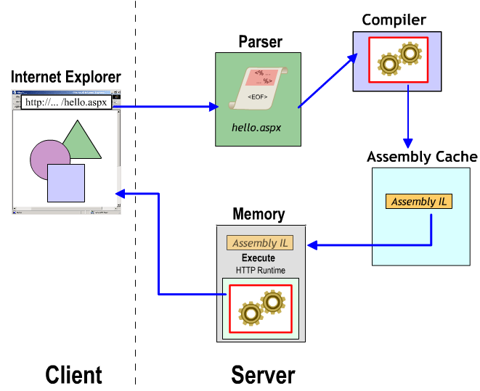
ASP.NET Execution Model
First call to particular page

Slide 20
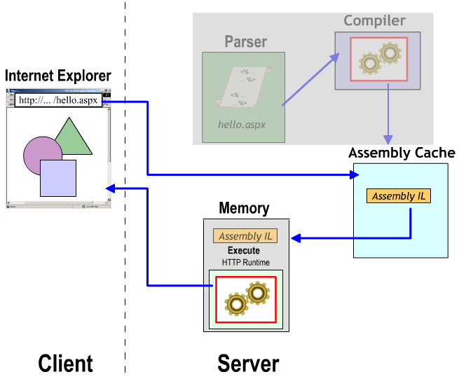
ASP.NET Execution Model (2)
Any other call after the first

Slide 21
The ASP.NET Controls Tree
When requested an ASP.NET Web form is parsed by ASP.NET and converted to a tree
Also called a controls tree (XML tags are turned into a tree of controls)
Page
Head
Form
…
Panel
TextBox
…
Label
TextBox
Button

Slide 22
ASP.NET Page Lifecycle
At each request to a Web Form:
The form is created (a page instance)
The VIEWSTATE is restored (the state of each control, sent from the browser)
The page and control events are executed
The VIEWSTATE is saved in a hidden field
The form is rendered as HTML
The form is unloaded (destroyed)
Important: page instances do not survive the next HTTP request!

Slide 23

ASP.NET Page Lifecycle Events
Web forms and controls have lifecycle events:
PreInit
Init
Load (load data from DB)
(control events are executed here, e.g. Click)
PreRender
Render
Unload
Notes:
PreInit
Използва се за:
Проверява свойството IsPostBack за определяне дали страницата се извиква за първи път.
Създадaт или пресъздадaт динамични контроли.
Зададе динамично master page.
Зададе Theme динамично.
Ако заявката е postback, стойностите на контролите все още не са зададени в този момент и ако им ги зададете могат да се променят в последствие.
Init
Случва се, след като всички контроли са инициализирани и настройките за skin-а са направени. Използвайте това събитие за инициализиране за свойства на контролите.
InitComplete
Използвайте го кодато имате нужда всичката инициализация да е направена.
PreLoad
Използвайте това събитие, когато имате нужда да направите някаква обработка преди събитието Load.
След извикването на това събитие, обекта Page зарежда view state за себе си и за съдържащите се в него контроли. След което обработва данните подадени чрез инстанцията на Request.
Load
Използвайте това събитие за обща обработка (Bind controls с данни от базата и др.)
LoadComplete
PreRender
Преди това събитие:
Page обекта извикава EnsureChildControls всеки собствен контрол и за самата страница.
За всеки Data Bound контрол, чието свойство DataSourceID е зададено се извиква метода му DataBind.
Събитието PreRender се предизвиква за всеки контрол нма страницата. Използвайте го за да направите финални промени по съдържанието на контролите или страницата.
PreRenderComplete
Това събитие се предизвиква точно преди да се рендира съдържанието на съответната страница. Може да го използвате при нужда да направите промени след като всички данни са зададени.
SaveStateComplete
Каквито и да било промени по съдържанието на страницата или контролите на този етап се игнорират.
Използвайте това събитие когато искате да извършите обработка, изискваща view state да бъде вече запазен, но не пражете какжио и да било промени по контролите.
Unload

Slide 24
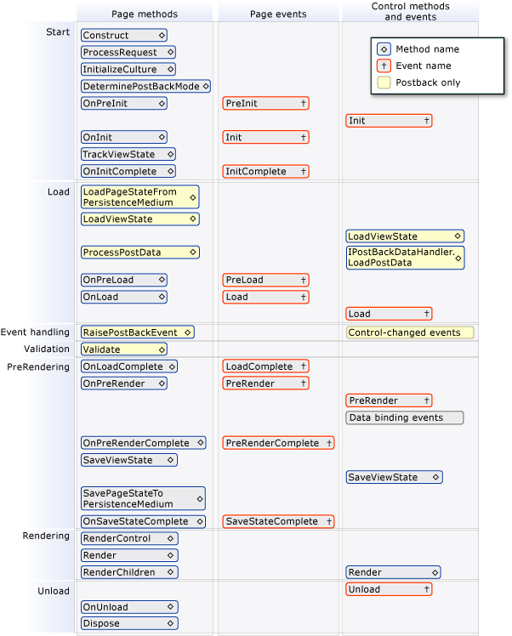
ASP.NET Page Lifecycle

Slide 25
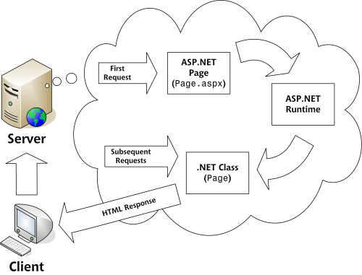
ASP.NET Page Lifecycle
Live Demo

Slide 26
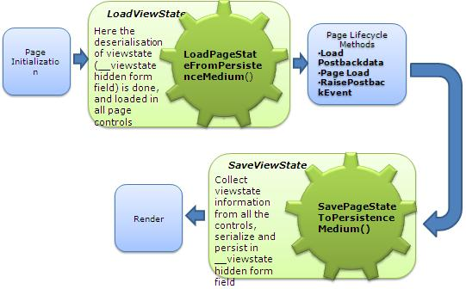
Postbacks and VIEWSTATE
What is a Postback? What is a VIEWSTATE? How It Works?

Slide 27
Page Postbacks and VIEWSTATE
VIEWSTATE preserves the state of a Web control into a serialized, encrypted hidden field
Postback in ASP.NET means submitting a Web form to the server (i.e. HTTP POST request)
Executed when a server-side event is raised
E.g. a button is clicked or a checkbox is checked
VIEWSTATE preserves the page and controls state
Almost all control properties: color, position, width, height, etc.
The text in the control is posted with the form

Slide 28
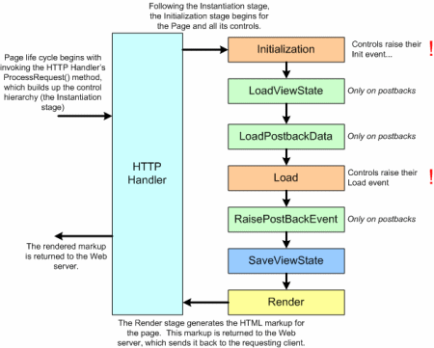
How Does VIEWSTATE Work?

Slide 29





VIEWSTATE
VIEWSTATE
Live Demo

Slide 30



ASP.NET Page Directives

Slide 31
ASP.NET Page Directives
Provide control over many options affecting the compilation and execution of the web form
Important directives:
@Page – main directive of the page
@Import – imports a namespace into the page
@Assembly – attaches an assembly to the form when it is compiled
@OutputCache – controls the ability of the forms to use cache
@Register – registers a user control to be used in a web form
Notes:
Бележки на автора:
Директиви
Директивите предоставят възможност да се контролират много опции влияещи върху компилацията и изпълнението на Web формата. Името на всяка директива започва с “@” и заградена с <% и %> тагове. Директивите може да бъде поставена на всякъде в aspx файла на формата, но по принцип се поставят в началото й. Настройките и опциите към всяка директива се задават като атрибути.
Важни директиви:
@Page – главна директива за формата (по-късно разгледана)
@Import – въвежда даден namespace във формата
@Assembly – свързва асембли с формата, когато бъде компилирана
@OutputCache – контролира способността за кеширане на формите
@Register – регистрира контрола за употреба в уеб форма
Пример:
<%@ Page Language="c#" Codebehind="WebForm1.aspx.cs" Inherits="WebApplication1.WebForm1"%>

Slide 32
The @Page Directive
Defines a form-specific (.aspx file) attributes used by the ASP.NET runtime
Important attributes:
AutoEventWireup – auto-bind the controls' events to appropriate methods in the code
Culture – a culture used at page generation
UICulture – a culture for the data visualization
Language – code language (C#, VB.NET, …)
Codebehind – the code-behind file
Notes:
Бележки на автора:
Директивата @Page
Дефинира специфични за формата (.aspx file) атрибути, използвани от парсера и компилатора на ASP.NET.
Важни атрибути:
AutoEventWireup – обяснен по-късно
Culture – култура, която се използва при генериране на страницата
UICulture – култура, засягаща визуализацията на данните
Debug – дали тази страница е компилирана с debug символи
EnableSessionState–дали ще се поддържа сесията
EnableViewState - дали ще се използва "view state"
ErrorPage – страница, към която ще се пренасочва в случай на необработено изключение

Slide 33
The @Page Directive (2)
Important attributes:
Debug – whether the page is compiled with debug symbols in it
EnableSessionState – whether a session is supported
EnableViewState – whether to use "view state" or not
ErrorPage – a page to which to redirect in case of unhandled exception
Notes:
Бележки на автора:
Директивата @Page
Дефинира специфични за формата (.aspx file) атрибути, използвани от парсера и компилатора на ASP.NET.
Важни атрибути:
AutoEventWireup – обяснен по-късно
Culture – култура, която се използва при генериране на страницата
UICulture – култура, засягаща визуализацията на данните
Debug – дали тази страница е компилирана с debug символи
EnableSessionState–дали ще се поддържа сесията
EnableViewState - дали ще се използва "view state"
ErrorPage – страница, към която ще се пренасочва в случай на необработено изключение

Slide 34



Using the @Page Directive
Live Demo

Slide 35
ASP.NET Web Forms – Intro
http://academy.telerik.com

Slide 36
Homework
Create a simple ASPX page that enters a name and prints "Hello" + name in the page. Use a TextBox + Button + Label.
Start Visual Studio and create new Web Forms App. Look at the files generated and tell what's purpose of each file. Explain the "code behind" model. Print "Hello, ASP.NET" from the C# code and from the aspx code. Display the current assembly location by Assembly.GetExecutingAssembly().Location.
Dump all the events in the page execution lifecycle using appropriate methods or event handlers.

Slide 37



Free Trainings @ Telerik Academy
"Web Design with HTML 5, CSS 3 and JavaScript" course @ Telerik Academy
html5course.telerik.com
Telerik Software Academy
academy.telerik.com
Telerik Academy @ Facebook
facebook.com/TelerikAcademy
Telerik Software Academy Forums
forums.academy.telerik.com

